Slide 1

Инструкция по пользованию приложения
Новиков Данил
Группа 2063

Slide 2

Актуальность
Преподавателю необходимо найти и распечатать тестирование для студента. После того, как студенты решат тестирование, необходимо его проверить.
Приложение решает данную проблему и автоматизирует работу преподавателя.
Преподавателю необходимо один раз заполнить данные для тестирование в приложение, затем информация будет хранится в нем.
Подсчет верных и не верных ответов реализовано автоматически.

Slide 3

Цель и задачи
Разработка приложения для тестирования студентов по школьным предметам
Для удовлетворения поставленной цели, необходимо выполнить ряд задач:
определить роли и пользователей в приложение;
создать базу данных для хранения информации;
построить макет приложения;
создать логику программы, для выполнения функций.

Slide 4

Логическая структура проекта
Логическая структура содержит модули функциональной логики, включая процедуры и объекты, которые являются стандартными прототипами для приложений баз данных:
формы
таблицы базы данных
отчеты
оригинальные программные блоки, реализующие автоматизированную функцию или задачу в изучаемом предмете.

Slide 5
Главное меню
Страница администратора
Страница преподавателя
Страница студента
Редактирование данных
Обращение к БД
Вывод информации
Ввод данных
Сохранение информации в БД
Окончание работы

Slide 6

Используемое программное обеспечение и средства разработки
При разработке были использовано следующие средства:
Microsoft Visual Studio Компилятор для приложения на языке С#
Microsoft SQL Server Интегрированная среда разработки на языке SQL
Dbdesigner Инструмент для визуального проектирования баз данных
Material Design Дополнение для графического дизайна интерфейсов программного обеспечения и приложений.

Slide 7
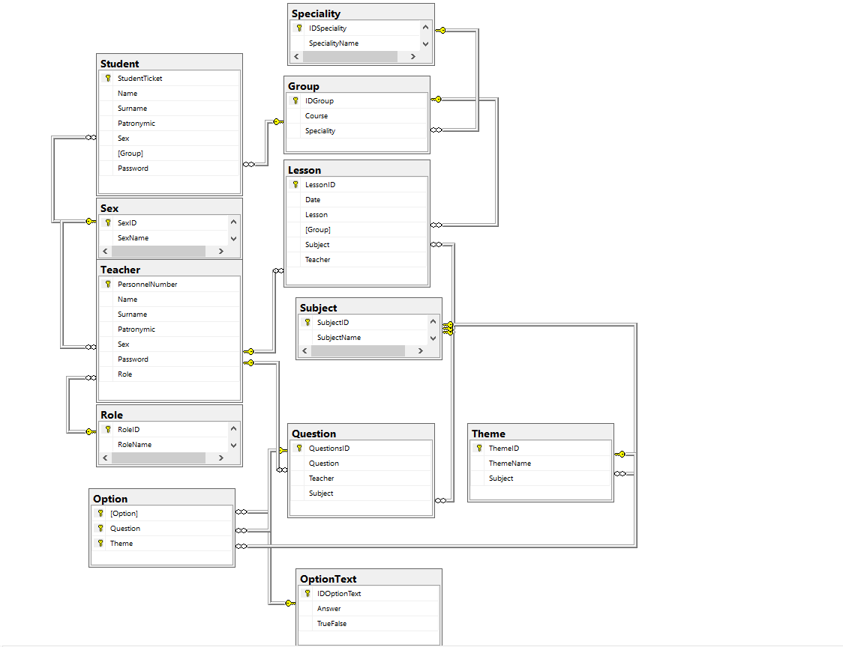
Информационная безопасность База данных и хранение информации.

Slide 8
В базе данных хранится информация необходимая для работы приложения
Данные студента
Группа
специальность
Преподавателя
Предмет
Должность
Тема
Вопросы
Ответы

Slide 9

Физическая структура проекта
Функции приложения
Хранение данных в ПО
Ввода данных в ПО
Вывод данных в ПО
Редактирование данных в ПО

Slide 10

Заключение
Разработано программное обеспечение по поставленной цели.
Можно наглядно увидеть, как функционирует это приложение.
В ходе написания проекта была освоена и закреплена работа со средой разработки Microsoft Visual Studio и языком программирования C#, а также Microsoft SQL Server.
В программном обеспечение реализованы функции:
­ Хранение данных
­ Ввод данных
­ Изменение данных
­ Вывод данных
По итогу мы получили готовый продукт, отлично подходящий для учета данных склада.

